Slide 1
江铜集团流媒体平台解决方案
中国移动-卓望公司 2017.5.23

Slide 2
平台功能框架

Slide 3
平台逻辑架构

Slide 4




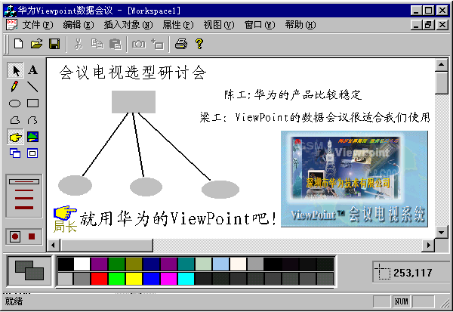
CDN分布式架构原理
ICMS
NM
CMS
电信级容量、高扩展性
CDN
CDN
CDN
NM
NM
HMS
HMS
CDN
CDN
CDNN
CDN
CDN
CDN
NM
NM
EMS
EMS
CDN
CDN
CDN
CDN
CDN
CDN
…
…
…
…
…
…

Slide 5

基于切片的云存储和流服务
Slice based storage solution
Hot content Slice
Cold content Slice
基于切片的优势：
实现RAID 1+1 的安全保证
实现高吞吐量
快速的服务响应时间
负载均衡
MSN
MSN
MSN
MSN
File based storage solution
Hot content File
Cold content File
MSN
MSN
MSN
MSN
节点 A
节点B
节点C
节点D
基于切片的负载
基于文件的负载

Slide 6
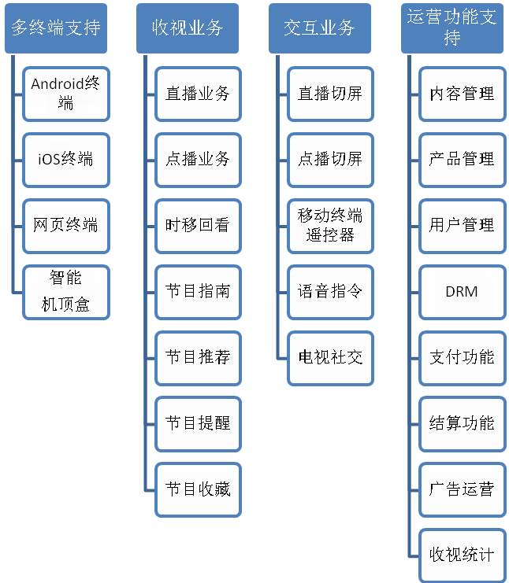
基本业务功能

Slide 7

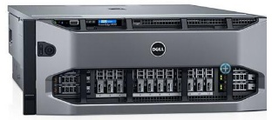









部署示意图
点播信源上传
操作员
直播信源
交换机
江铜集团流媒体平台服务器
摄像机
转码器
高清球机
交换机
基站
江铜集团OA系统
取得播放地址
PC终端
移动终端

Slide 8
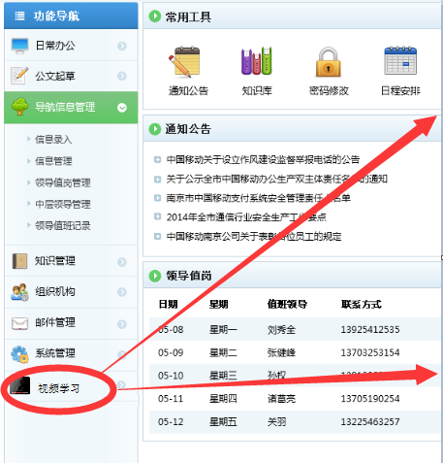
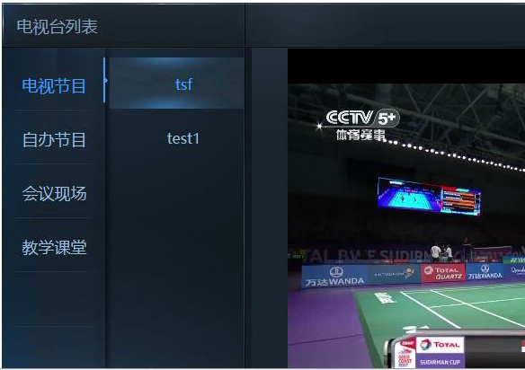
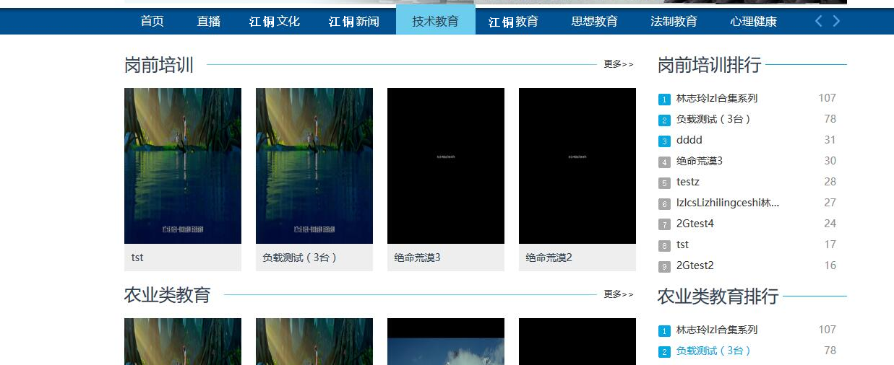
与OA系统集成
直播页面
点播页面

Slide 9
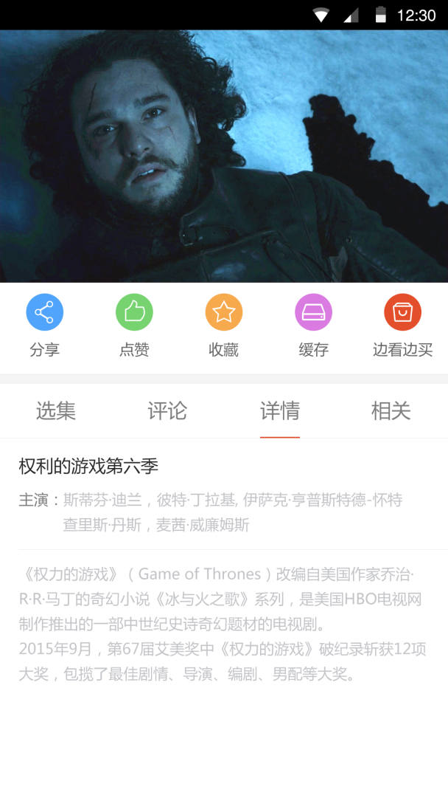

社交互动功能
PC版弹幕点赞
手机版弹幕点赞评论等功能

Slide 10
后台管理功能
实现用户分组，不用用户组看到的内容是不一样的
记录下用户在该系统上所有活动的记录，用于大数据分析
连接安全我们用token和URL加密的方式
视频加密需要跟第三方DRM厂家对接，我们提供对接，但不负责购买第三方系统
接入终端我们支持PC和手机
支持同时1000人在线观看
支持1080P、720P和标清

Slide 11
配置建议
序号 | 名称 | 产品描述 | 数量 | 说明
1 | 流媒体平台服务器（硬件） | Dell R730服务器。具体配置： E5-2603V3*2/4*16G/2*2T 7.2K/2*PS 750W 4个千兆网卡。机架式服务器，2U | 4 | 自行购买或租用
2 | 流媒体软件运营系统 | 包括，用户管理，媒资管理，EPG服务器，BOSS | 1 | 支持10000个用户，支持用户数的平滑扩充
3 | CDN服务器 | CDN，视频流媒体服务 | 1 | 支持1000个并发流，支持在用户增多且分布复杂情况下的CDN分层分级部署，也可实现CDN之间的用户调度
4 | EPG客户化定制开发 | PC客户端定制开发 | 1
 |  | 安卓手机客户端定制开发 | 1
 |  | 苹果手机客户端定制开发 | 1
5 | 系统对接 | 跟OA对接，跟第三方DRM | 1

Slide 12
Thank you !

